Slide 1
BÀI THUYẾT TRÌNH CHUYÊN ĐỀ 1
Lớp/Khóa : CNTT K19K Sinh viên thực hiện : LỤC TẤN ANH
Giảng viên hướng dẫn : TS. TRẦN QUANG QUÝ

Slide 2
Đề tài:
MÔ HÌNH SVM TRONG PHÁT HIỆN SỚM UNG THƯ PHỔI QUA ẢNH CHỤP CT

Slide 3
Nội dung:
1. Tổng quan về bài toán
2. Mô hình SVM
3. Xây dựng chương trình 4. Demo

Slide 4
1.
Tổng quan về bài toán

Slide 5
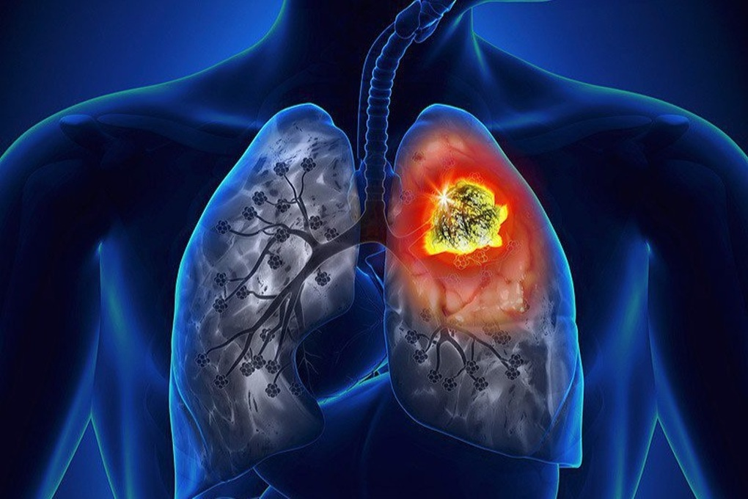
1.1.Tổng quan bài toán
Trong lĩnh vực chẩn đoán y học, việc áp dụng mô hình máy học để phát hiện sớm ung thư phổi từ hình ảnh CT đã được quan tâm và phát triển mạnh mẽ. Mô hình Support Vector Machine (SVM) được lựa chọn vì khả năng phân loại hiệu quả trong trường hợp số lượng đặc trưng lớn và dữ liệu không tuyến tính. Quy trình xử lý bao gồm các bước tiền xử lý ảnh, trích xuất đặc trưng, chuẩn hóa dữ liệu và cuối cùng là huấn luyện mô hình SVM.
Việc áp dụng mô hình SVM trong bài toán này không chỉ giúp cải thiện quy trình chẩn đoán mà còn mở ra hướng đi mới trong ứng dụng công nghệ học máy cho y học lâm sàng, góp phần giảm thiểu tỷ lệ tử vong và nâng cao chất lượng điều trị bệnh nhân
Hình 1: Hình ảnh mình họa ung thư phổi

Slide 6
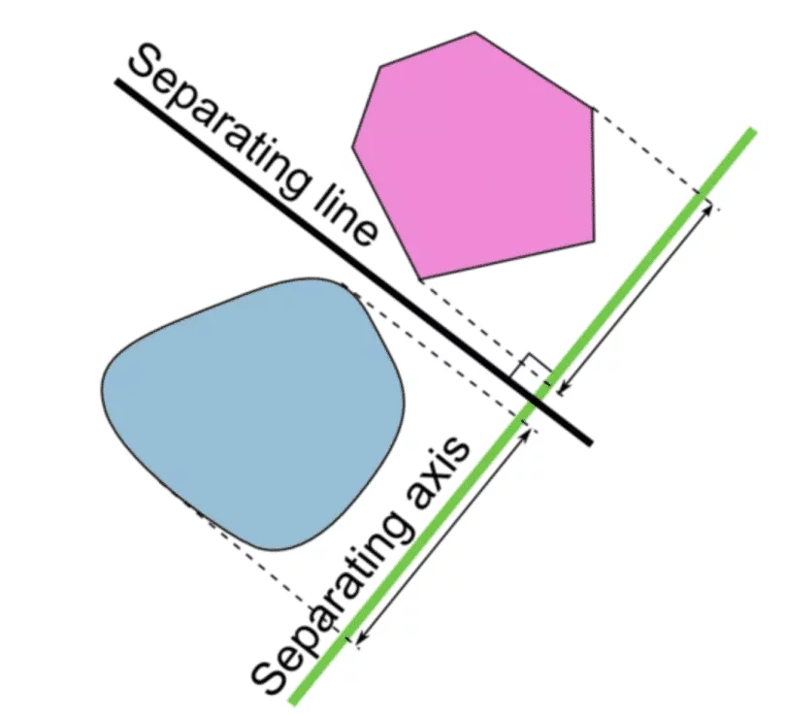
1.2. Mô tả bài toán
Bài toán được hình thành dựa trên yêu cầu tự động phân biệt giữa các vùng có khả năng là ung thư và các vùng bình thường trong ảnh CT. Điều này đòi hỏi quá trình xử lý ảnh đầu vào gồm các bước:
- Tiền xử lý,
- Trích xuất đặc trưng
- Sử dụng SVM để phân loại.
Nhận thấy rằng tính chính xác và độ tin cậy của hệ thống phụ thuộc nhiều vào chất lượng đặc trưng trích xuất từ ảnh CT, cũng như tham số được lựa chọn cho mô hình SVM.

Slide 7
2.
Mô hình SVM

Slide 8
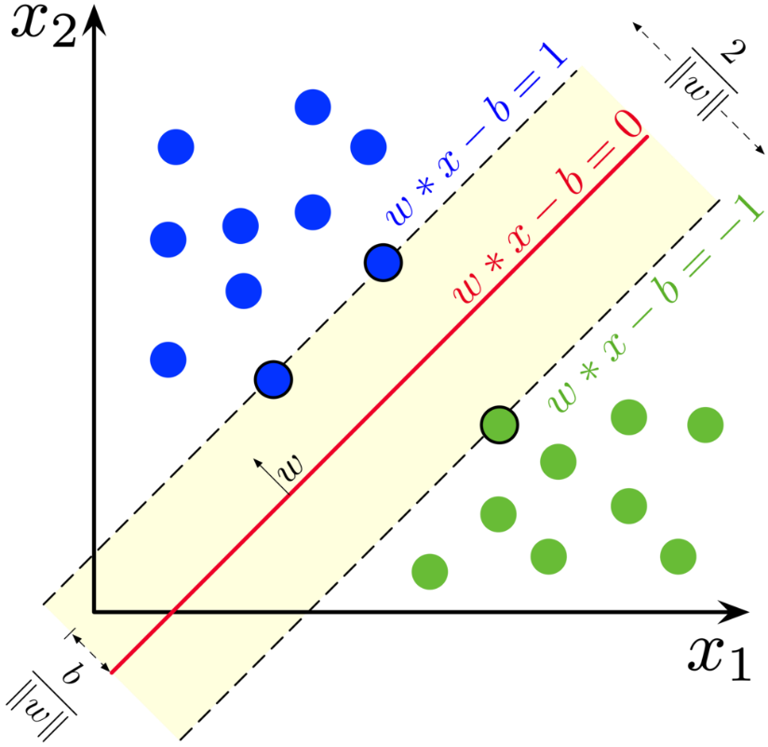
2.2. SVM
2.2.1.Giới thiệu
SVM thực hiện việc tạo ra một hay nhiều siêu phẳng trong không gian có nhiều chiều (hoặc thậm chí vô hạn chiều) để giải quyết các bài toán phân loại, hồi quy và các nhiệm vụ khác.
Ý tưởng chính là càng đẩy các siêu phẳng xa các điểm dữ liệu từ các lớp khác nhau (điều này gọi là "biên" càng rộng), thì khả năng tổng quát hóa của thuật toán sẽ càng tốt, tức là sai số giảm.
Để đảm bảo tính hiệu quả trong quá trình tính toán, ánh xạ này được thiết kế sao cho việc tính tích vô hướng giữa các vectơ ở không gian mới có thể thực hiện nhanh chóng chỉ dựa trên tọa độ ban đầu.
Hình 4: Maximum-margin hyperplane và margins cho một SVM được huấn luyện với các mẫu từ hai lớp

Slide 9
2.2.1. Phương pháp tiếp cận
Trong quá trình triển khai bài toán, bước đầu tiên cần chú trọng đến chất lượng dữ liệu đầu vào.

Slide 10
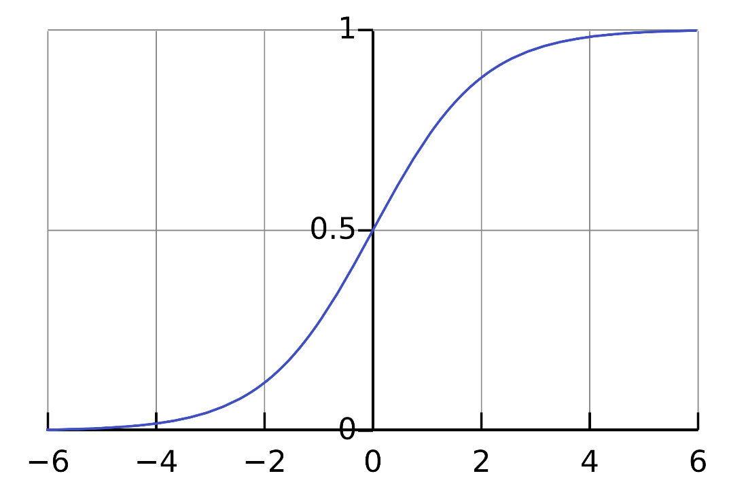
2.3.Logistic Regression
2.3.1.Giới thiệu
Logistic Regression là một thuật toán học máy mà các phương pháp học có giám sát thường được áp dụng rộng rãi trong các nhiệm vụ phân loại nhị phân.
Mô hình này sử dụng hàm logistic (hay còn gọi là hàm sigmoid) để chuyển đổi tổ hợp tuyến tính của các đặc trưng đầu vào thành một giá trị xác suất nằm trong khoảng từ 0 đến 1. Xác suất này cho biết khả năng của đầu vào thuộc về 1 trong 2 nhóm đã được định nghĩa trước.
Nhờ vào tính chất chuyển đổi đầu ra thành xác suất giữa 0 và 1, logistic regression là một công cụ rất hiệu quả trong các bài toán phân loại nhị phân, cung cấp một khuôn khổ xác suất để hỗ trợ các quyết định có cơ sở
Hình 5: Hàm logistic chuẩn σ(t); σ(t) ∈ (0, 1) với mọi t.

Slide 11
2.3.2. Ứng dụng
Trong quá trình huấn luyện, mô hình được tối ưu hóa thông qua việc sử dụng hàm mất mát (ví dụ: Cross-Entropy Loss) nhằm đánh giá độ lệch giữa dự đoán và giá trị thật. Quá trình điều chỉnh các trọng số được thực hiện bằng các thuật toán tối ưu như Gradient Descent để giảm thiểu hàm mất mát xuống mức thấp nhất có thể
Logistic regression đã được áp dụng rộng rãi trong nhiều lĩnh vực như y tế, xã hội học, marketing và kỹ thuật. Một trong những ví dụ điển hình là việc sử dụng logistic regression trong việc xác định tỷ lệ tử vong ở bệnh nhân chấn thương, cũng như dự đoán nguy cơ phát triển các bệnh lý như tiểu đường hay bệnh tim mạch. Trong bối cảnh mạng xã hội, logistic regression được sử dụng để phân tích cảm xúc trong bài viết, chẳng hạn như phân loại các tweet thành cảm xúc tích cực hoặc tiêu cực

Slide 12
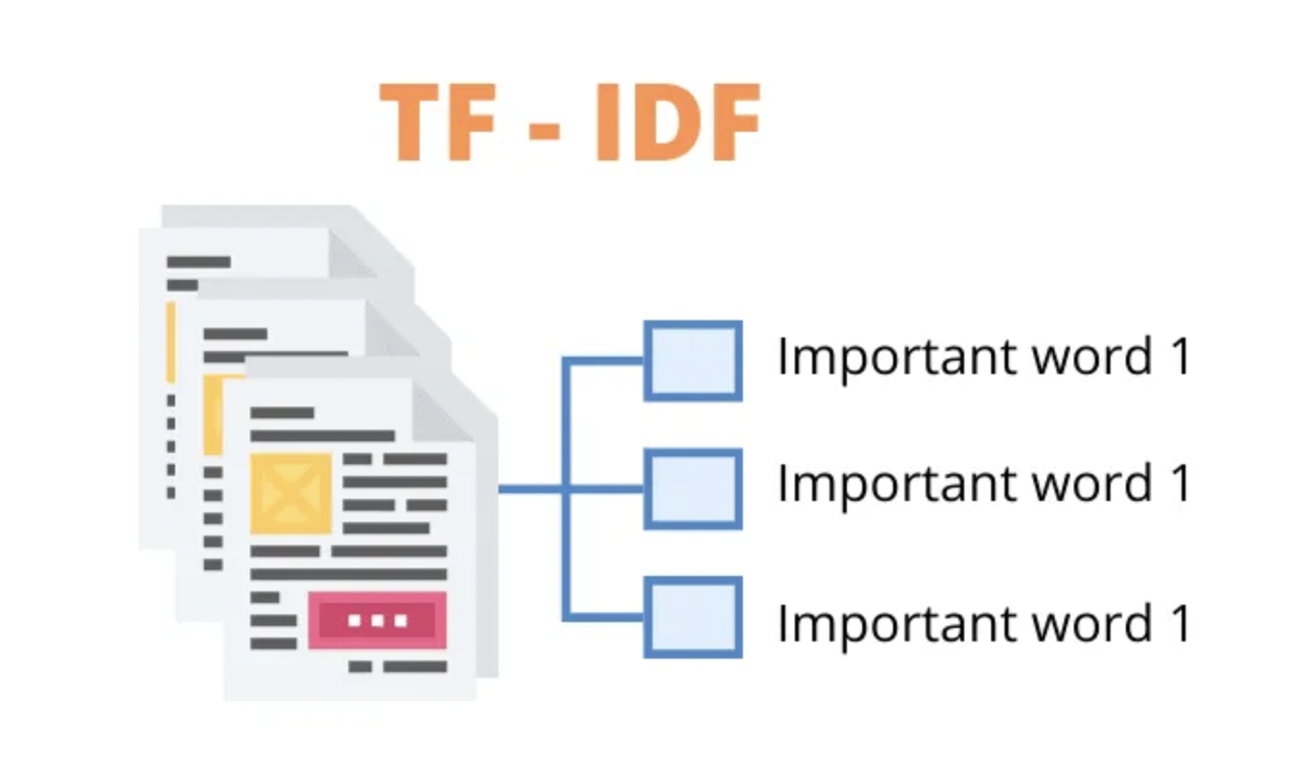
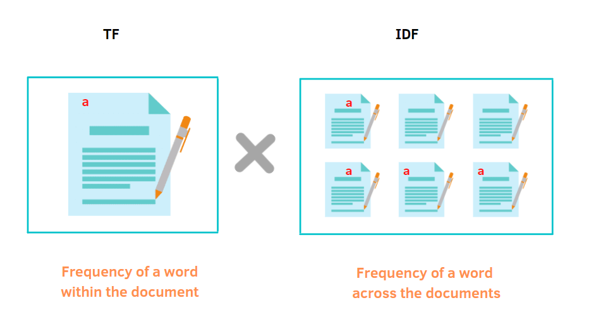
2.3. Vector TF-IDF
Trong khai phá dữ liệu văn bản (text mining), thuật ngữ TF-IDF (term frequency - inverse document frequency) là một phương thức thống kê được biết đến rộng rãi nhất để xác định độ quan trọng của một từ trong đoạn văn bản trong một tập nhiều đoạn văn bản khác nhau. Nó thường được sử dụng như một trọng số trong việc khai phá dữ liệu văn bản. TF-IDF chuyển đổi dạng biểu diễn văn bản thành dạng không gian vector (VSM), hoặc thành những vector thưa thớt.
Trong đó:
- TF (Term Frequency): là tần suất xuất hiện của một từ trong một đoạn văn bản
- IDF (Inverse Document Frequency): tính toán độ quan trọng của một từ

Slide 13
3.
Xây dựng chương trình

Slide 14
3.1. Cài đặt thư viện sử dụng
re: Xử lý biểu thức chính quy để làm sạch văn bản.
pandas: Đọc/ghi và xử lý dữ liệu dạng bảng (DataFrame).
TextBlob: Thư viện phân tích cảm xúc cơ bản.
sklearn: Các công cụ Machine Learning:
- train_test_split: Chia dữ liệu thành tập train/test.
- TfidfVectorizer: Chuyển văn bản thành vector TF-IDF.
- sklearn.linear_model: Mô hình phân loại.
- Đánh giá hiệu suất bằng accuracy_score, classification_report.
numpy: Xử lý dữ liệu số.
nltk: Xử lý ngôn ngữ tự nhiên:
- stopwords: Từ dừng (ví dụ: "the", "a").
- WordNetLemmatizer: Chuẩn hóa từ về dạng gốc.
- word_tokenize: Tách văn bản thành các từ.
os và dotenv: Quản lý biến môi trường (file .env).
kagglehub: Tải dataset từ Kaggle.
tqdm: Hiển thị thanh tiến trình.
joblib: Lưu/tải mô hình đã huấn luyện.

Slide 15
3.2. Huấn luyện mô hình chung
Chương trình được xây dựng dựa trên liên kết giữa các bước tiền xử lý, xây dựng embedding, chuyển đổi dữ liệu như sau:
1. Xử lý sơ bộ tweet và đánh giá cảm xúc cơ bản
2. Đọc dữ liệu từ file CSV, chuẩn hóa cột và chuyển đổi nhãn cảm xúc từ
3. Tiền xử lý dữ liệu
4. Vector hóa văn bản với TF-IDF
5. Mã hóa nhãn để chuyển đổi nhãn thành số
6. Chia dữ liệu thành train/test sets (tỉ lệ 80/20)
7. Cân bằng dữ liệu bằng SMOTE để xử lý class imbalance
8. Huấn luyện mô hình đã chọn
9. Đánh giá bằng accuracy và classification report
10. Lưu model đã huấn luyện cùng vectorizer và encoder.

Slide 16
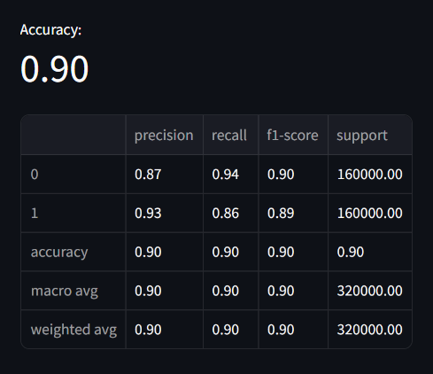
3.3.Đánh giá mô hình
3.1.1.Naive Bayes
Kết quả đạt được trên tập test sau quá trình huấn luyện mô hình trước khi điều chỉnh tham số:Trong đó:
Độ chính xác (Accuracy) ~ 90%
- Cho thấy mô hình dự đoán đúng khoảng 90% tổng số tweet trong tập kiểm thử.
Chỉ số Precision, Recall, F1-score
- Các lớp -1 (tiêu cực), 1 (tích cực) đều có giá trị F1-score dao động trong khoảng 0.90, tương đối đồng đều.
- Điều này thể hiện mô hình không bị thiên lệch quá nhiều về một lớp nào đó.
Macro avg và Weighted avg
- Macro avg F1 ~ 0.90, Weighted avg F1 ~ 0.90 => Mô hình đạt hiệu năng khá cân bằng.

Slide 17
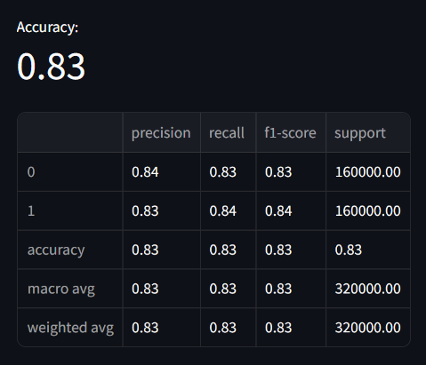
3.1.2. Logistic Regression
Kết quả đạt được trên tập test sau quá trình huấn luyện mô hình trước khi điều chỉnh tham số:Trong đó:
Độ chính xác (Accuracy) ~ 83%
- Cho thấy mô hình dự đoán đúng khoảng 83% tổng số tweet trong tập kiểm thử.
Chỉ số Precision, Recall, F1-score
- Các lớp -1 (tiêu cực), 1 (tích cực) đều có giá trị F1-score dao động trong khoảng 0.83, tương đối đồng đều.
- Điều này thể hiện mô hình không bị thiên lệch quá nhiều về một lớp nào đó.
Macro avg và Weighted avg
- Macro avg F1 ~ 0.93, Weighted avg F1 ~ 0.93 => Mô hình đạt hiệu năng khá cân bằng.

Slide 18
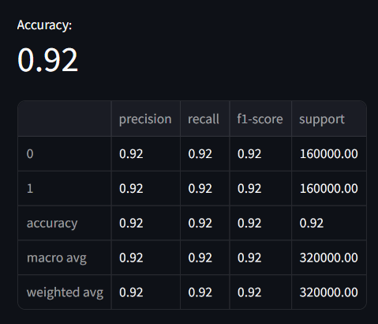
3.1.1. LinearSVC
Kết quả đạt được trên tập test sau quá trình huấn luyện mô hình trước khi điều chỉnh tham số:Trong đó:
Độ chính xác (Accuracy) ~ 92%
- Cho thấy mô hình dự đoán đúng khoảng 92% tổng số tweet trong tập kiểm thử.
Chỉ số Precision, Recall, F1-score
- Các lớp -1 (tiêu cực), 1 (tích cực) đều có giá trị F1-score dao động trong khoảng 0.92, tương đối đồng đều.
- Điều này thể hiện mô hình không bị thiên lệch quá nhiều về một lớp nào đó.
Macro avg và Weighted avg
- Macro avg F1 ~ 0.92, Weighted avg F1 ~ 0.92 => Mô hình đạt hiệu năng khá cân bằng.

Slide 19
4.
Demo

Slide 20

4.1.Thử nghiệm với dữ liệu mới
4.1.1.Mô hình Naive Bayes thực hiện dự đoán trên dữ liệu mới

Slide 21

4.1.2.Mô hình Logistic Regression thực hiện dự đoán trên dữ liệu mới

Slide 22
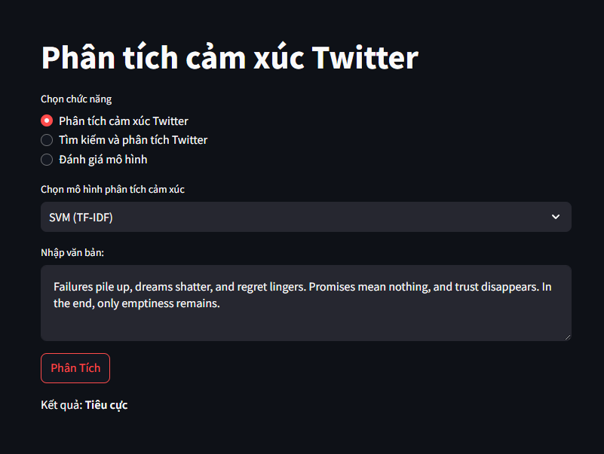
4.1.3.Mô hình LinearSVC thực hiện dự đoán trên dữ liệu mới

Slide 23
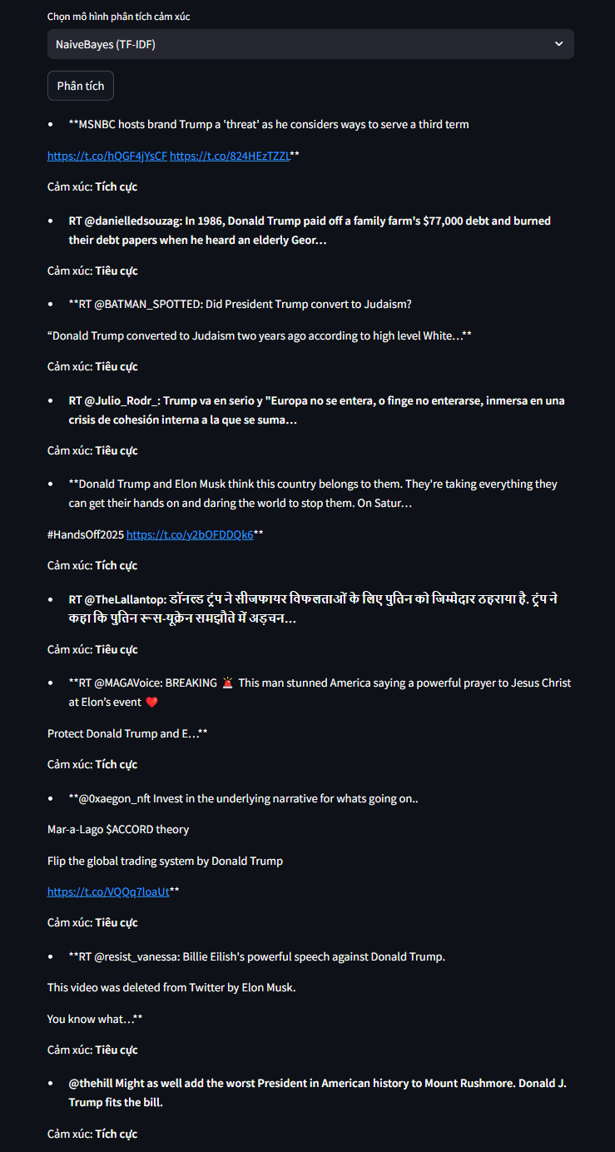
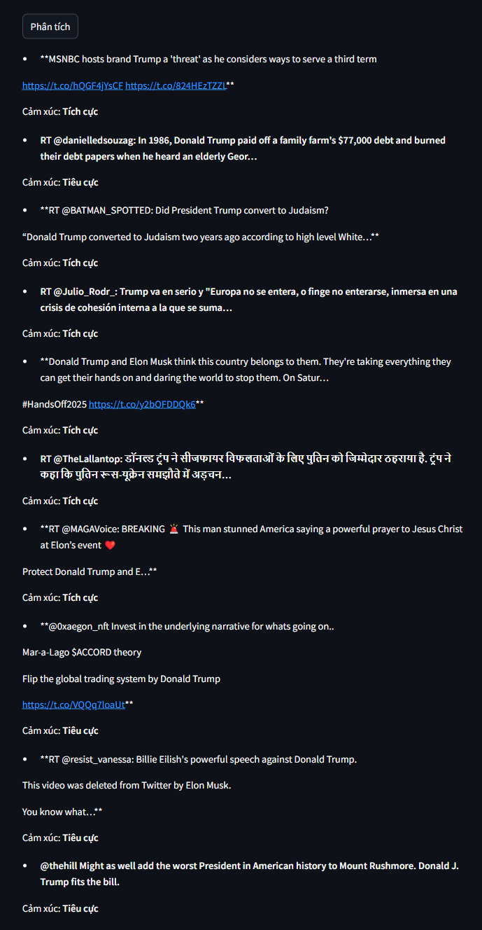
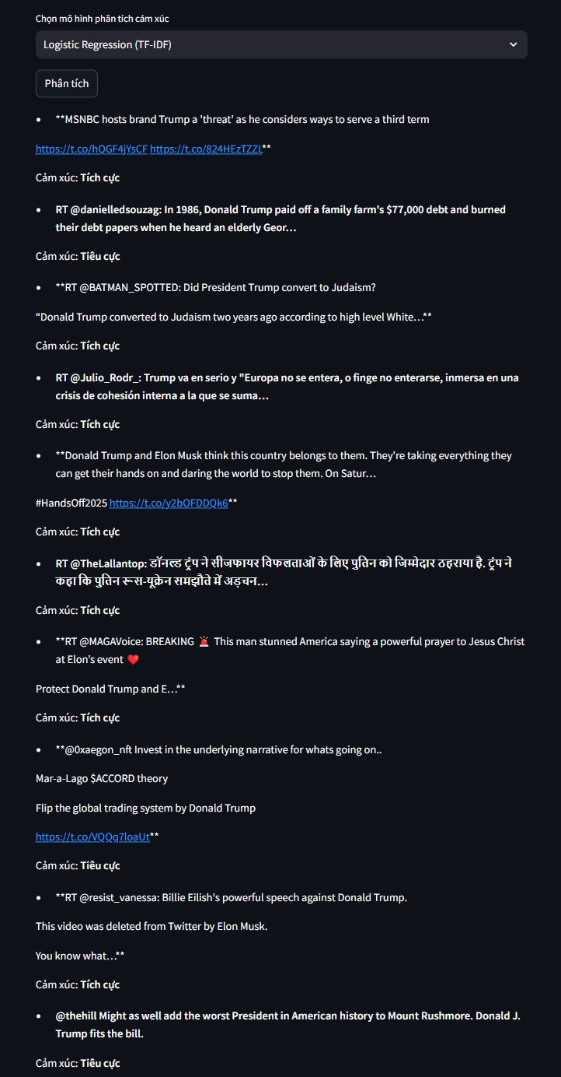

Slide 24
Cảm ơn cô và các bạn đã lắng nghe bài thuyết trình của nhóm em.

